Slide 1
Соціально-правові аспекти супроводу здобувачів освіти незахищених категорій у закладах професійно-технічної освіти в умовах сьогодення

Slide 2
Із Закону України
Сутність терміну „соціальний супровід”, як виду соціальної роботи, зазначено у Законах України „Про соціальну роботу з сім’ями, дітьми та молоддю” та „Про забезпечення організаційно-правових умов соціального захисту дітей-сиріт та дітей, позбавлених батьківського піклування”.
Відповідно до законів: соціальний супровід – вид соціальної роботи, спрямованої на здійснення соціальної опіки, допомоги та патронажу соціально незахищених категорій дітей та молоді.

Slide 3
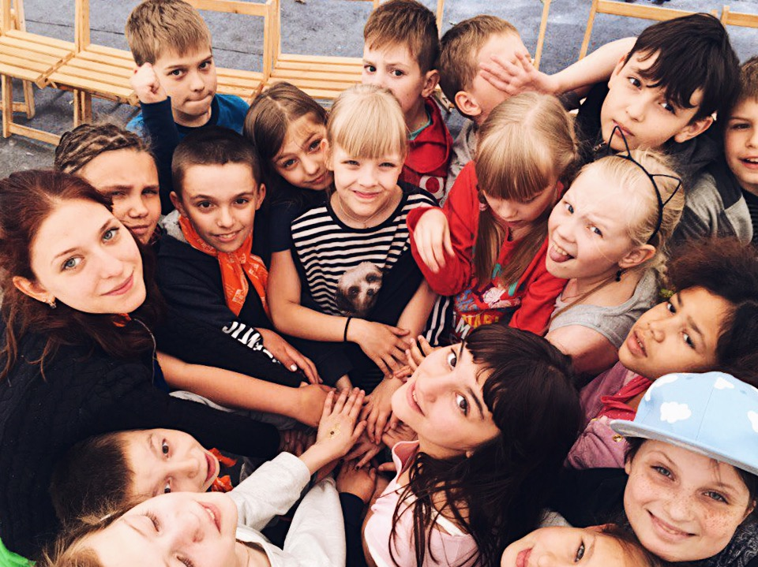
Соціально незахищені категорії здобувачів освіти ПТУ №5 м.Світловодськ
здобувачі освіти - діти-сироти, діти, позбавлені батьківського піклування та особи з їх числа;
здобувачі освіти з малозабезпечених родин;
здобувачі освіти з інвалідністю;
здобувачі освіти, батьки яких є учасниками АТО;
здобувачі освіти, родини яких є постраждалими від Чорнобильської катастрофи;
здобувачі освіти з числа внутрішньо переміщених осіб

Slide 4
Діти-сироти; діти, позбавлені батьківського піклування та особи з їх числа
Дитина-сирота – дитина, в якої померли чи загинули батьки.
Діти, позбавлені батьківського піклування, - це діти:
які залишилися без піклування батьків у зв’язку з позбавленням їх батьківських прав;
відібрання дітей у батьків без позбавлення батьківських прав;
визнанням батьків безвісно відсутніми або недієздатними;
оголошенням батьків померлими;
батьки відбувають покарання в місцях позбавлення волі та перебуванням їх під вартою на час слідства, розшуком їх органами Національної поліції, пов’язаним з відсутністю відомостей про їх місцезнаходження;
тривалою хворобою батьків, яка перешкоджає їм виконувати свої батьківські обов’язки;
підкинуті діти.

Slide 5
Закон України «Про охорону дитинства»
Статус дитини-сироти та дитини, позбавленої батьківського піклування, - визначене відповідно до законодавства становище дитини, яке надає їй право на повне державне забезпечення і отримання передбачених законодавством пільг та яке підтверджується комплектом документів, що засвідчують обставини, через які дитина не має батьківського піклування.

Slide 6
Перелік документів особової справи дітей-сиріт та дітей, позбавлених батьківського піклування
свідоцтво про народження ;
паспорт;
довідка про присвоєння ідентифікаційного номера;
відомості про батьків та родичів дитини;
довідка про склад сім'ї або осіб, зареєстрованих у житловому приміщенні, будинку, які підтверджують право власності дитини на нерухомість (у разі наявності);
опис майна дитини;
висновок про стан здоров'я, фізичний та розумовий розвиток дитини, складений за встановленою формою;
відомості або документи про освіту дитини;

Slide 7
Перелік документів особової справи дітей-сиріт та дітей, позбавлених батьківського піклування
дублікат обліково-статистичної картки;
довідка про призначення та виплату пенсії, державної соціальної допомоги, аліментів тощо (у разі наявності);
ощадна книжка дитини або договір про відкриття рахунка в установі банку (у разі наявності);
рішення держадміністрації, виконавчого органу міської, районної у місті ради про надання статусу дитини-сироти або дитини, позбавленої батьківського піклування;
копія індивідуального плану соціального захисту дитини, яка опинилася у складних життєвих обставинах, дитини-сироти та дитини, позбавленої батьківського піклування.

Slide 8
Співпраця із державними установами щодо формування особової справи дитини-сироти, та дитини, позбавленої батьківського піклування
Служба у справах дітей Світловодської об΄єднаної територіальної громади (27501, м. Світловодськ, вул. Героїв України, 14, тел. (236) 2-77-51);
Управління пенсїйного фонду (27502, м. Світловодськ, вул. Холодноярська, 1В, тел. (236) 2-67-00);
Управління соціального захисту населення (27501, м. Світловодськ, вул. Героїв України, 4, телефон «гарячої лінії» (236) 2 48 39);
Сектор опіки, піклування та усиновлення служби у справах дітей облдержадміністрації – тел./факс 22 54 98
Сектор соціального та правового захисту дітей служби у справах дітей облдержадміністрації – тел./факс 22 34 96
Державні виконавчі служби

Slide 9
Соціальні виплати дітям-сиротам та дітям, позбавленим батьківського піклування
Повне державне забезпечення:
соціальна стипендія;
безоплатне харчування (грошова компенсація);
допомога на придбання навчальної літератури ;
допомога на придбання одягу, взуття та м΄якого інвентарю;
допомога випускникам при працевлаштуванні

Slide 10
Соціальні виплати дітям-сиротам та дітям, позбавленим батьківского піклування
пенсія або допомога у разі втрати годувальника (примітка: для дітей-сиріт та осіб з їх числа);
одноразова допомога по досягненню 18-річного віку;
аліменти по рішенню суду (примітка: для дітей, позбавлених батьківського піклування, та осіб з їх числа);
державна допомога на придбання житла (примітка: за відсутності власного житла, придатного для проживання)

Slide 11
Діти-сироти та особи з числа дітей-сиріт
дитина-сирота - це дитина, в якої померли чи загинули батьки ( примітка: особа, яка втратила батьків у віці до 18 років) Документи, які підтверджують статус сироти:
свідоцтво про смерть кожного із батьків;
якщо дитину виховувала одинока матір, яка померла або загинула, додається довідка або Витяг державного реєстру актів цивільного стану про реєстрацію відповідно до ч.1 ст. 135 Сімейного кодексу України;

Slide 12
Пенсія у зв'язку з втратою годувальника
Згідно ст. 36 Закону України "Про загальнообов’язкове державне пенсійне страхування" пенсія у зв'язку з втратою годувальника непрацездатним членам сім’ї померлого годувальника, які були на його утриманні, за наявності в годувальника на день смерті необхідного страхового стажу

Slide 13
Пенсія у зв'язку з втратою годувальника
МАЮТЬ ПРАВО звернутися до УПФ:
діти, які втратили одного з батьків та навчаються за денною формою навчання у загальноосвітніх навчальних закладах системи загальної середньої освіти, а також професійно-технічних, вищих навчальних закладах, — до закінчення такими дітьми навчальних закладів, але не довше ніж до досягнення ними 23 років;
діти-сироти — до досягнення ними 23 років незалежно від того, навчаються вони чи ні;

Slide 14
Перелік документів для оформлення пенсії у разі втрати годувальника
паспорт заявника;
картка платника податків;
свідоцтво про смерть годувальника;
документ, який може підтвердити, що у годувальника був трудовий стаж;
документи, які можуть підтвердити, що заявник перебував з померлим у родинних зв'язках;
довідку про форму навчання;
банківські реквізити пенсійної картки заявника.

Slide 15
Соціальна допомога у зв'язку з втратою годувальника
Постанова Кабінету Міністрів України № 261 від 02.04.2005 року зі змінами від 18.08.2017 року про «Порядок призначення і виплати державної соціальної допомоги, які не мають права на пенсію…»
Примітка : потрібно звертатися до Управління соціального захисту населення

Slide 16
Перелік документів необхідних для оформлення допомоги у зв'язку з втратою годувальника
паспорт заявника;
картка платника податків;
довідка з місця реєстрації (форма №13);
свідоцтво про смерть годувальника;
довідка з управління пенсійного фонду, що у померлого годувавальника відсутній страховий стаж;
документи, які можуть підтвердити, що заявник перебував з померлим у родинних зв'язках;
довідку про форму навчання;
банківські реквізити пенсійної картки заявника;
Примітка : для неповнолітніх учнів потрібен наказ освітнього закладу про взяття під опіку, документи опікуна

Slide 17
Інші соціальні виплати
Одноразова допомога дітям-сиротам та дітям, позбавленим батьківського піклування після досягнення 18-річного віку – відповідно до Постанови Кабінету Міністрів України від 25.08.2005 року №823;
Одноразова допомога дітям-сиротам та дітям, позбавленим батьківського піклування, які перебувапли в закладі на повному державному забезпеченні при працевлаштуванні - відповідно до підпункту 4 та 5 пункту 13 постанови Кабінету Міністрів України від 05.04.94 № 226 «Про поліпшення виховання, навчання, соціального захисту та матеріального забезпечення дітей-сиріт і дітей, позбавлених батьківського піклування»

Slide 18
Житлові права дітей-сиріт; дітей, позбавлених батьківського піклування та осіб з їх числа
Закон України «Про забезпечення організаційно-правових умов соціального захисту дітей-сиріт та дітей, позбавлених батьківського піклування» встановлює два напрями захисту житлових прав дітей зазначених категорій, а саме:
1) збереження житла, яке вже належить їм на правах власності або на правах користування;
2) надання нового житлового приміщення.

Slide 19
Збереження житла
Встановлення опіки над майном (рішення державної адміністрації)
Встановлення заборони на відчуження житла (рішення суду)
Укладення договору про утримання й збереження житла (Постанова Кабінету Міністрів України № 866 від 24.09.2008 «Питання діяльності органів опіки та піклування, пов’язаної із захистом прав дитини»)

Slide 20
Законодавчі документи щодо квартирного обліку
Стаття 39 п.2 Житловий кодекс України
Стаття 32, 33 Закону України «Про забезпечення організаційно-правових умов соціального захисту дітей-сиріт ті дітей, позбавлених батьківського піклування;
«Правила обліку громадян, які потребують поліпшення житлових умов, і надання їм жилих приміщень в Українській РСР», затверджених Постановою Ради Міністрів Української РСР і Української Республіканської Ради професійних спілок № 470 від 11.12.1984 зі змінами.

Slide 21
Перелік документів для взяття на квартирний облік
довідка з місця проживання про склад сім΄ї та реєстрацію (форма 3);
довідка з ОКП «Бюро технічної інвентаризації» про наявність або відсутність приватного житла;
витяг з державного реєстру речових прав на нерухоме майно;
акт обстеження житлових умов;

Slide 22
Перелік документів для взяття на квартирний облік
копія паспорта;
копія свідоцтва про народження;
копія довідки про присвоєння ідентифікаційного номера ДПІ;
копії та оригінали документів, що підтерджують статус;
довідка про навчання;
заява.
Примітка ( при наявності житла, непридатного до проживання, необхідно надати підтверджуючі документи)

Slide 23
Співпраця щодо квартирного обліку
Квартирний облік
Відділ ведення обліку житла
Об΄єднані територіальні громади
Служби у справах дітей
Відділ державного реєсту нерухомого майна
Бюро технічної інвентарізації
Управління з питань захисту прав дітей

Slide 24
Соціальний квартирний облік
На соціальний квартирний облік беруться громадяни України, які користуються правом на соціальне житло відповідно до Закону України «Про житловий фонд соціального призначення». Соціальний квартирний облік ведеться відповідно до «Порядку взяття громадян на соціальний квартирний облік, їх перебування на такому обліку та зняття з нього», затвердженим Постановою Кабінету Міністрів України № 682 від 23.07.2008.
Примітка (соціальне житло – тимчасове, наприклад соціальний гуртожиток від КМЦСССДМ) )

Slide 25
Здобувачі освіти з малозабезпечених сімей
Відповідно до ст. 1 Закону № 768 малозабезпеченою є сім’я, яка з поважних або незалежних від неї причин має середньомісячний сукупний дохід нижчий від прожиткового мінімуму для сім’ї, перебуває на обліку в Управлінні соціального захисту населення та отримує допомогу;
Державна соціальна допомога призначається на шість місяців (ч. 1 ст. 6 Закону № 1768 та п. 20 Порядку № 250). Протягом цього часу сім’я має статус малозабезпеченої.

Slide 26
Здобувачі освіти з малозабезпечених сімей
Учні із родин, що отримують державну допомогу для малозабезпечених сімей, мають право на:
компенсацію за харчування в освітніх закладах (за рахунок бюджетних коштів);
Примітка: тільки робочі дні, форма навчання офлайн;
соціальну стипендію.
Необхідні документи:
довідка з УСЗН про призначення допомоги
(примітка: термін дії довідки);
свідоцтво про народження дитини ;
паспорт учня;
картка платника податків учня;
заява про нарахування грошової компенсації за харчування

Slide 27
Здобувачі освіти, що мають інвалідність
Законом України «Про охорону дитинства» визначення поняття «дитина з інвалідністю» –це дитина зі стійким розладом функцій організму, спричиненим захворюванням, травмою або вродженими вадами розумового чи фізичного розвитку, що зумовлюють обмеження її нормальної життєдіяльності та необхідність додаткової соціальної допомоги і захисту
Учні з інвалідністю мають право на:
соціальну стипендію.

Slide 28
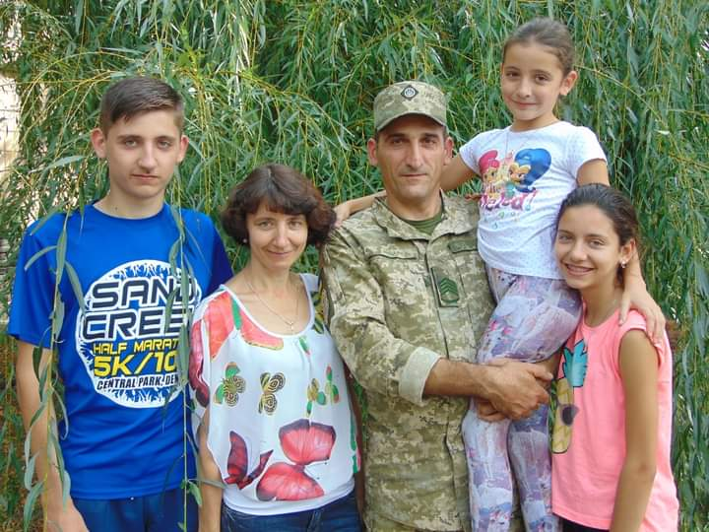
Здобувачі освіти, родини яких постраждали від Чорнобильської катастрофи; батьки яких є учасниками АТО (ООС),
Закон України «Про статус і соціальний захист громадян, які постраждали внаслідок Чорнобильської катастрофи»
від 28 .02.1991 р.
Закон України “ Про внесення змін до деяких законів України щодо державної підтримки учасників бойових дій та їхніх дітей ” від 05.07.2015 р.

Slide 29
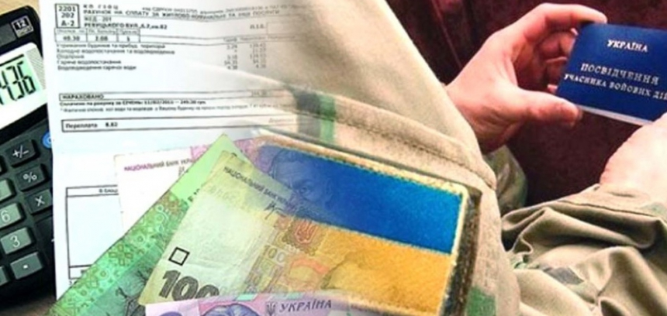
Здобувачі освіти, батьки яких є: -постраждалими від Чорнобильської катастрофи -учасниками АТО (ООС)
Мають право на:
соціальну стипендію.
Необхідні документи:
копія посвідчення учасника АТО (ООС);
копія посвідчення учасника ліквідації аварії або потерпілого від Чорнобильської катастрофи;
копія паспорта учня;
копія картки платника податків;
копія свідоцтва про народження учня.

